Slide 1



Desierto de Badain Jaran
JOSE LUIS

Slide 2
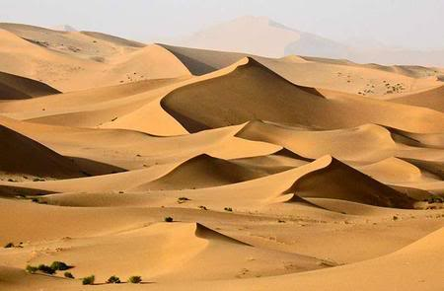

Slide 3
El misterioso desierto de
Badain Jaran con más de 140 lagos

Slide 4
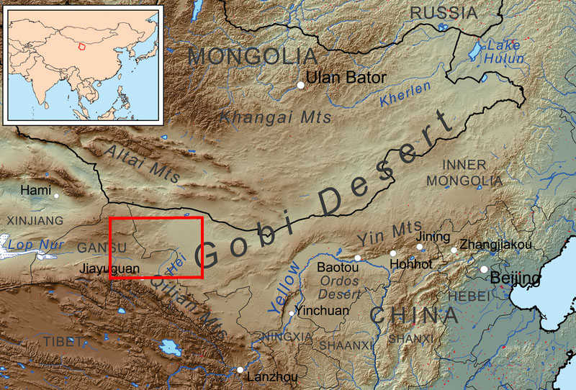

Slide 5

El planeta Tierra tiene lugares asombrosos que dejarían sin aliento al menos impresionable de los mortales. Entre los numerosos sitios mágicos presentes en los cinco continentes hay que reconocer algunos que tienen un atractivo muy particular tanto para viajeros osados como para los inquietos científicos, me refiero a los desiertos. Pero entre todos, hay uno particularmente sorprendente, el desierto de Badain Jaran.

Slide 6
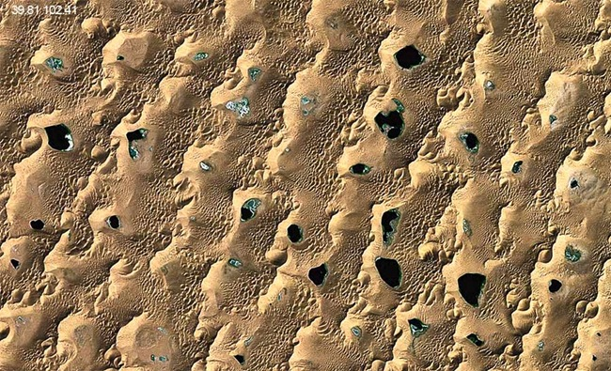

Slide 7

En la Mongolia interior, región autónoma de china, existen unos misteriosos lagos que nadie hasta hace poco tiempo sabia como habían surgido ni como era posible en medio de un desierto inhóspito.

Slide 8
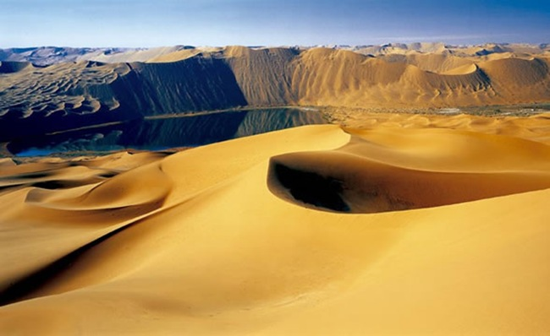

Slide 9
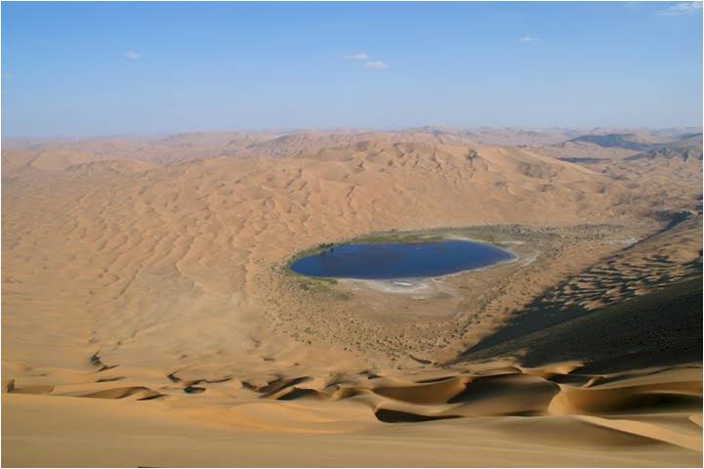

Slide 10
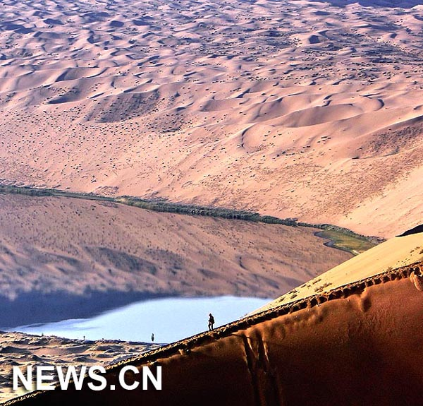

Slide 11
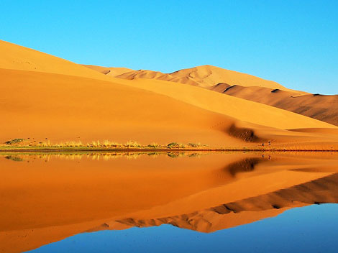

Slide 12
Este impresionante sitio se encuentra localizado en el lejano oriente, en la región fronteriza entre China y la Región Autónoma de Mongolia interior. Cubre un área de alrededor de 47000 kilómetros cuadrados y sus zonas más altas se encuentran a más de mil metros sobre el nivel del mar.
Su nombre es de origen mongol y significa aproximadamente “desierto de los lagos misteriosos”, un nombre muy bien colocado teniendo en cuenta su singular geomorfología, única en todo el planeta.

Slide 13
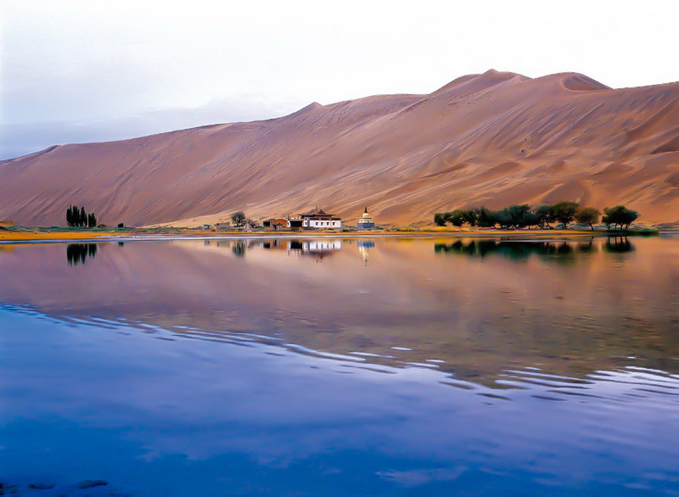

Slide 14
Una de las características más emblemáticas de este desierto es que se trata del lugar donde se pueden observar las dunas estacionarias más elevadas de la Tierra, algunas de la cuales pueden alcanzar entre 450 y 500 metros de altura. La formación de las dunas se debe a la acumulación de arena en zonas desérticas o litorales como las playas, y es un proceso generado por el viento.
Las dunas suelen ser móviles en dependencia de procesos erosivos de diversos tipos, pero con el transcurrir de los años, las dunas más maduras se suelen volver fijas o estacionarias y suelen ser una parte muy importante en los ecosistemas donde se encuentran.

Slide 15
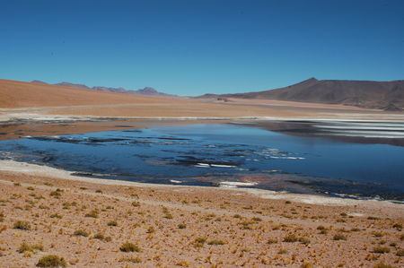

Slide 16
Por otro lado, en este desierto ha ocurrido algo asombroso, entre sus decenas de dunas estacionarias se han formado más de 140 lagos permanentes que cubren una superficie total de unos 4000 km2, mostrando un paisaje asombroso y único.
Una de las cosas más curiosas de estos lagos es la composición mineral de sus aguas, pues algunos tienen agua tan dulce que podría beberse mientras que en otros son extremadamente saladas, muchas veces más que el agua marina.

Slide 17
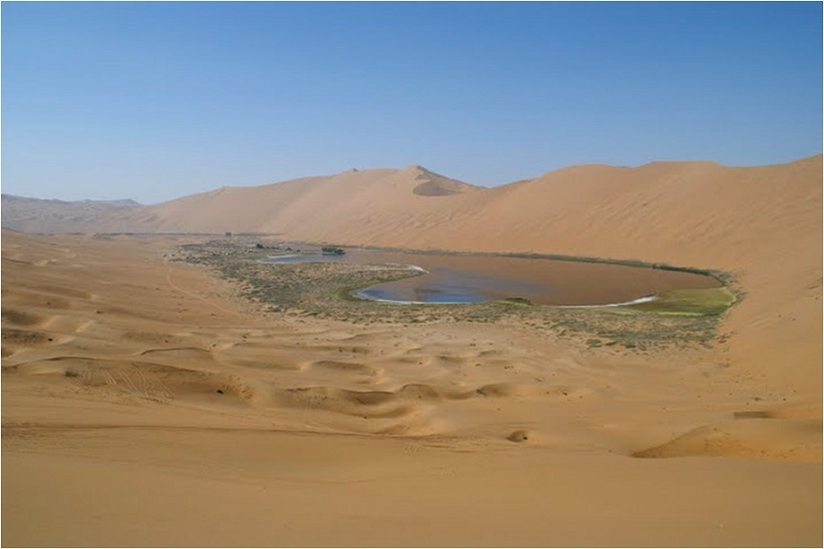

Slide 19
El desierto Badain Jaran, posee una característica única: es el hogar de algunas de las dunas fijas más altas del mundo, y entre ellas, lagos relativamente grandes. Las dunas además, se mantienen húmedas en su interior, lo que explica su resistencia a la erosión del viento.
Las lluvias sólo alcanzan los 40 mm anuales, por lo que es imposible que sirvan para sustentar el nivel del agua en los lagos. El misterio se ha resuelto con solvencia no hace muchos años: los lagos emergen de las fuentes de agua subterránea que fluyen desde las montañas a cientos de kilómetros de distancia: los montes Qilian, a unos 350 kilómetros de distancia. Algo así como un gigantesco río subterráneo que no tiene otra opción que atravesar el desierto. El resultado es un magnífico desierto salpicado de lagunas.

Slide 20
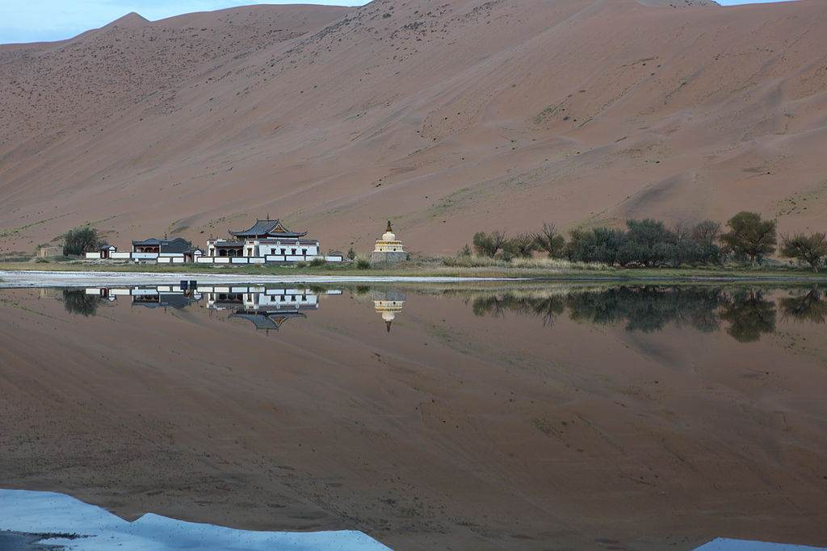

Slide 21
Una de las preguntas que te harás seguramente será de dónde sale el agua para llenar tantos lagos en medio de uno de los desiertos más hostiles del mundo.
Pues bien, resulta que a pesar de que las precipitaciones anuales en esta región no superan los 40 mm anuales, los geólogos han descubierto que los lagos se rellenan con agua subterránea que fluye desde una región montañosa que se encuentran a 500 kilómetros de ahí, exactamente de los montes Qilian.

Slide 22
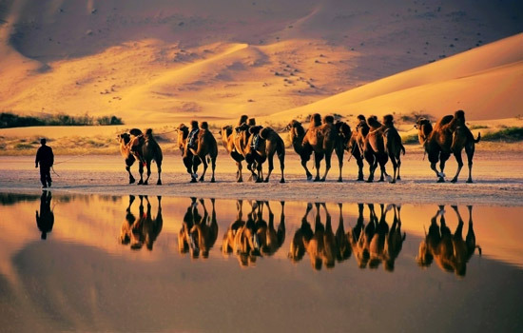

Slide 23
Así, de manera semejante a un río, el agua fluye por debajo del desierto posibilitando la existencia de esta maravilla de la naturaleza.
La inusual presencia de dunas estacionarias en el desierto se debe también a la humedad interior del suelo gracias a este flujo subterráneo, pues al mantenerse húmedas se resisten con fuerza a la implacable influencia erosiva del viento del desierto.

Slide 24
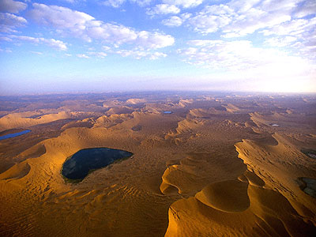

Slide 25
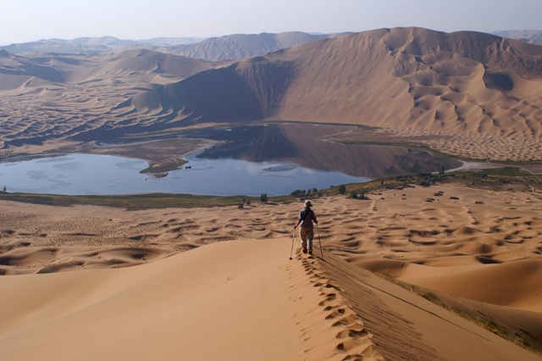

Slide 27
  UN FUERTE ABRAZO QUE TENGAS UN
  BUEN DIA
JOSE LUIS

Slide 28



Accede a la sección que desees desde aquí:
Propia Creación
De la Red
Dedicatorias | Fechas Especiales | Graciosos
Historia y Arte | Lugares | Musicales
Naturaleza y Ciencias | Política | Reflexión
Religiosos | Románticos | Salud
Dedicatorias | Fechas Especiales | Graciosos
Historia y Arte | Lugares | Musicales
Naturaleza y Ciencias | Política | Reflexión
Religiosos | Románticos | Salud
Si deseas recibir pps periódicamente en tu correo electrónico subscríbete aquí:

